Slide 1
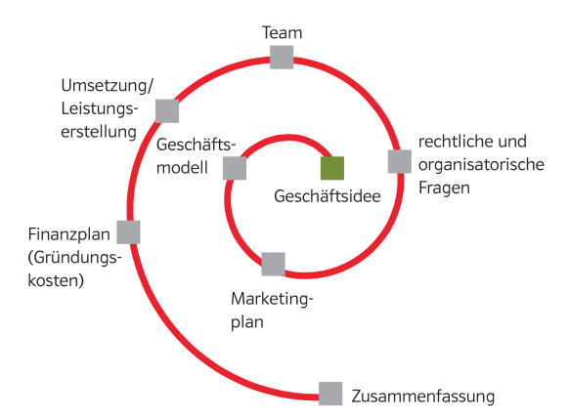
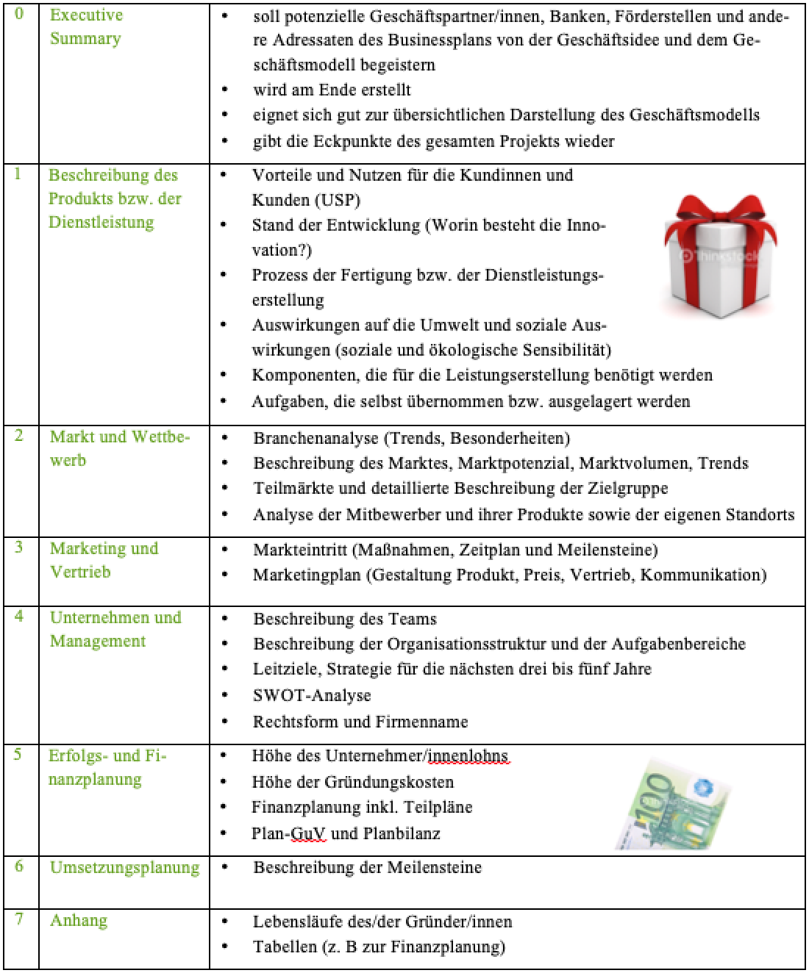
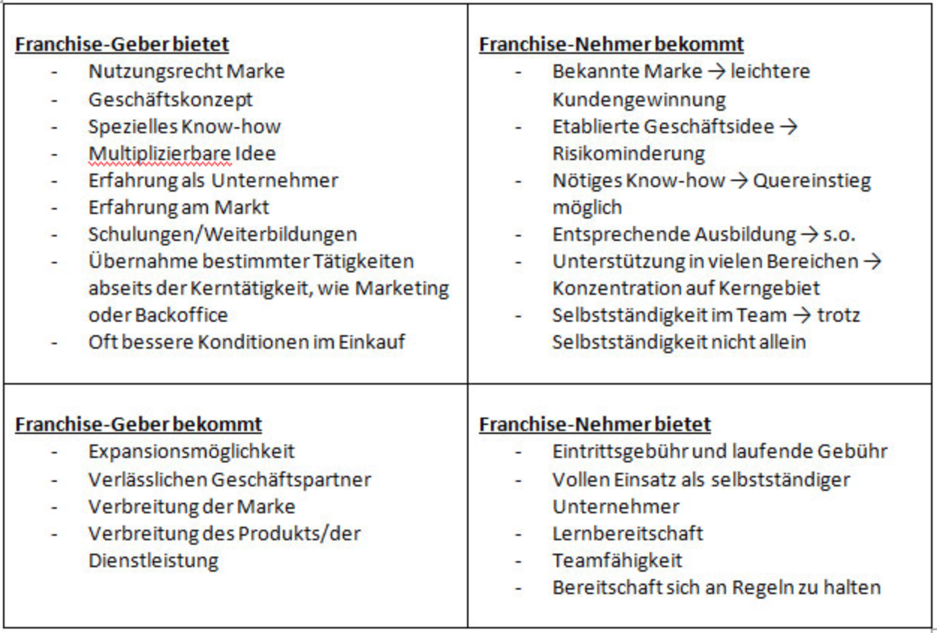
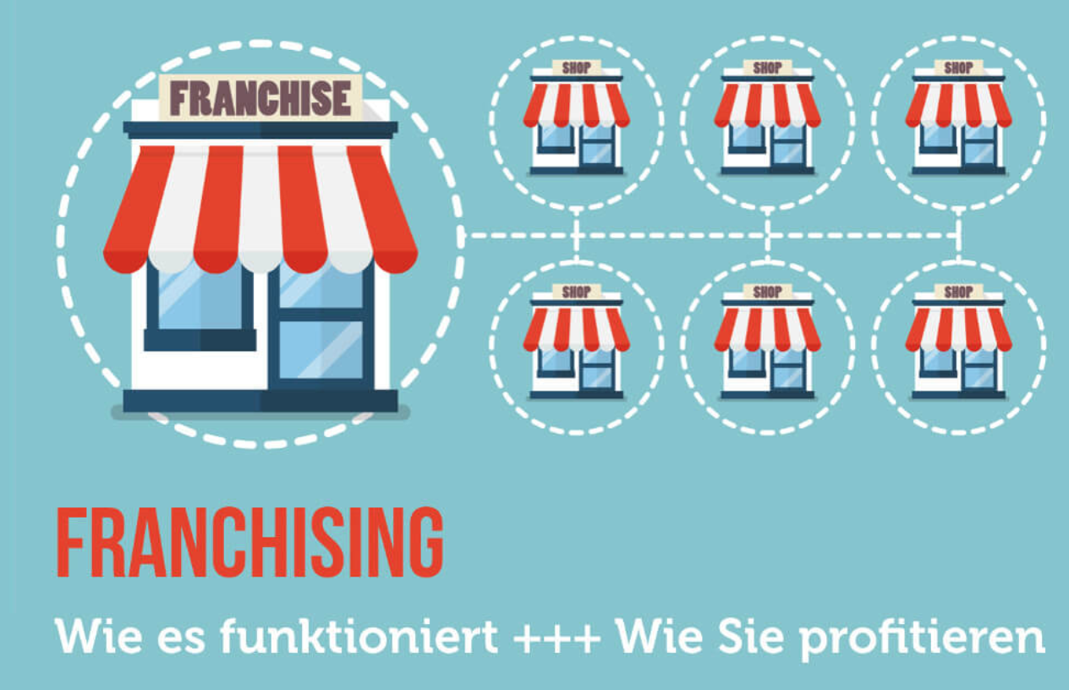
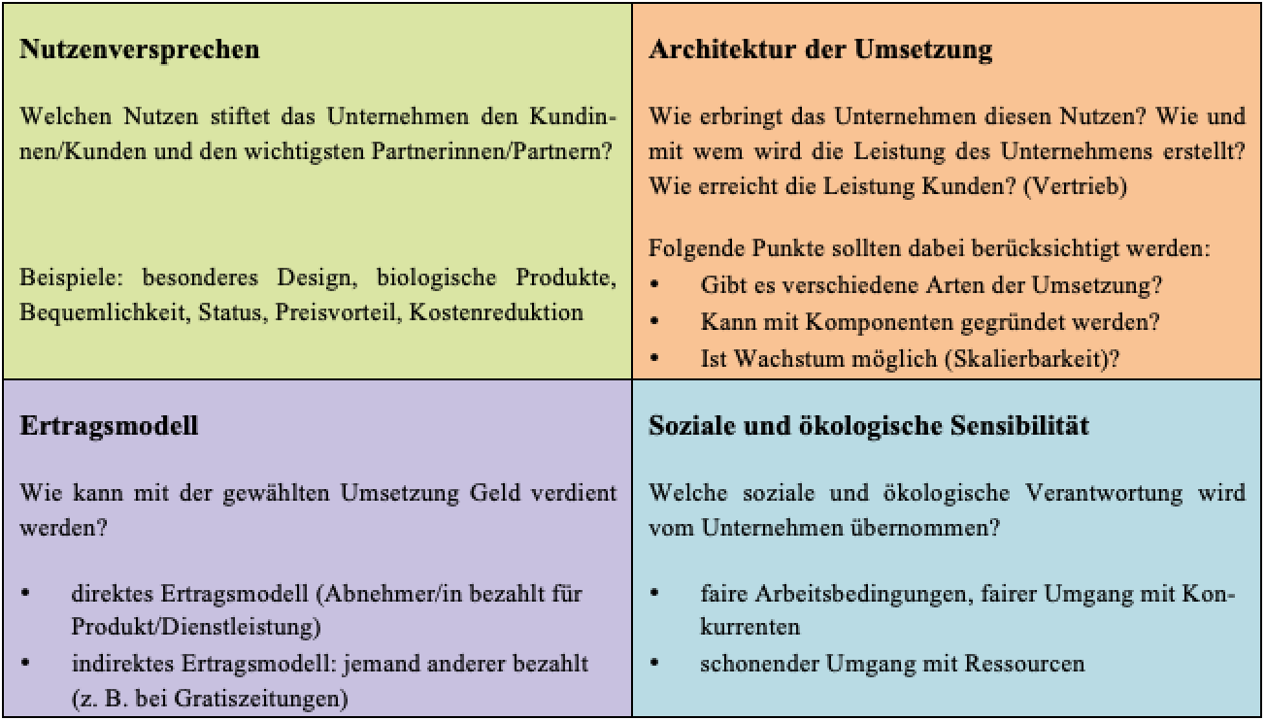
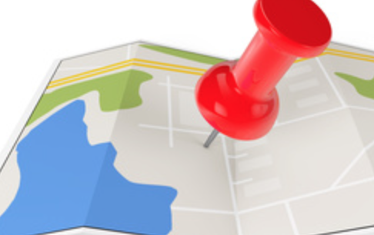
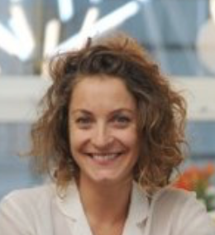
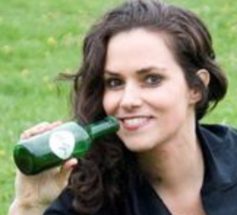
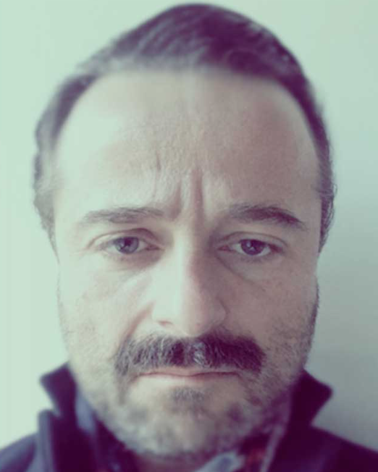
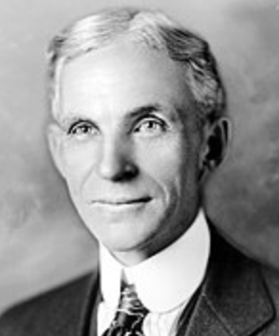
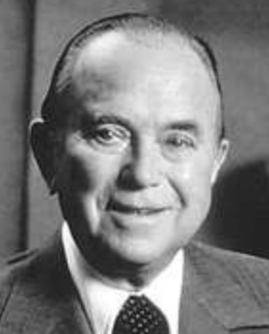
Unternehmensgründung Chancen Risiken, Geschäftsmodell, Businessplan
Ziel/Kompetenzen: Chancen und Risiken der Unternehmensgründung einander gegenüberstellen können,
wesentliche Fragen für ein nachhaltiges Geschäftsmodell stellen können, Standortfaktoren und persönliche Voraussetzungen beschreiben können, wesentliche Elemente eines Businessplans beschreiben können
6) Was sind die Bausteine eines Business Planes und warum benötigt man einen solchen?
1) Welche Chancen und Risiken bietet das Gründen von Unternehmen?
2) Was ist Franchising und wer hat welche Vor- und Nachteile?
Franchise ist ein partnerschaftliches Geschäftskonzept
Kooperation zwischen rechtliche selbstständigen Unternehmen (Franchise Geber u. Franchise Nehmer)
Ein bestehendes Unternehmen erlaubt anderen gegen Lizenzgebühr die Nutzung von Geschäftsidee, Marketing, Rezeptur, etc. … geregelt in einem Franchisevertrag
Ziel: Win-Win Situation, wo beide profitieren
Beispiele: MC Donalds, Fressnapf, Lernquadrat,…
3) Welche Fragen sind bei der Analyse eines nachhaltigen Geschäftsmodells zu stellen?
4) Was ist der ideale Standort, was muss beachtet werden?
Kennzeichnung (Adresse)
Suche (freie Lokale, Nachfolgebörse)
Mietkosten (Mietrecht, etc.)
Betriebsanlagengenehmigung (Auflagen, Umweltschutz)
Kundenfrequenz, richtige Zielgruppe
Konkurrenzsituation
Erreichbarkeit (eigene, Lieferanten, Rohstoffe,...)
Möglichkeit der Erweiterung
Verfügbare qualifizierte Arbeitskräfte
5) Welche Voraussetzungen (persönlich, fachlich, familiär, sollte ein Gründer mitbringen?
Persönlich
Selbstvertrauen, Entscheidungsfreude,
Risikobereitschaft
Einsatzbereitschaft, Fleiß
Flexibilität, Ausdauer, Resilienz
Kontaktfähigkeit
Lust an Eigenständigkeit
Fachlich
Fachwissen
Branchenwissen
Kaufmännische
Fähigkeiten
Familiär
Bejahen der Entscheidung
Unterstützung der Umsetzung
Ray Kroc
Maria Fuchs
Renate
Steger
Johannes
Wesemann
Henry Ford

Slide 2
